Slide 1



2

Slide 2




Slide 3

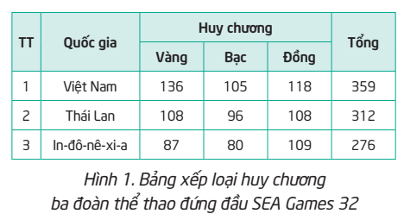

Các bạn lắng nghe câu chuyện STEM ở trang 57.
1
Notes:
R: Hình làm nổi bật đặc trưng của thước gấp bằng cách so sánh vs thước thường

Slide 4

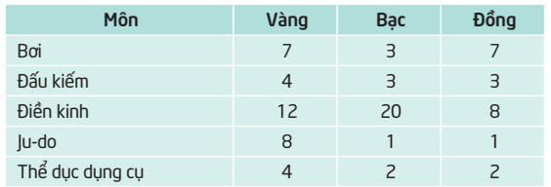
Bảng thành tích một số môn tại SEA Games 32 của đoàn thể thao Việt Nam
Bảng thành tích này có thể biểu diễn trực quan hơn bằng cách nào?
2
Notes:
R: Hình làm nổi bật đặc trưng của thước gấp bằng cách so sánh vs thước thường

Slide 5


Các bạn cùng đọc các yêu cầu thử thách STEM ở trang 58.
3
Notes:
R: Chưa đưa hình sản phẩm vào
R: Tiêu chí: thêm trang trí thước, ghi tên nhóm hoặc vẽ biểu tượng nhóm và gắn vào phần đầu của thước nhé (xem đoạn video trong SGV)

Slide 6

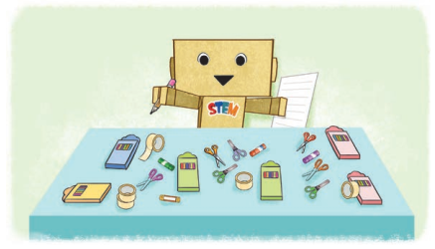

1. Thu thập, phân loại dữ liệu và kiểm đếm số liệu
4

Slide 7
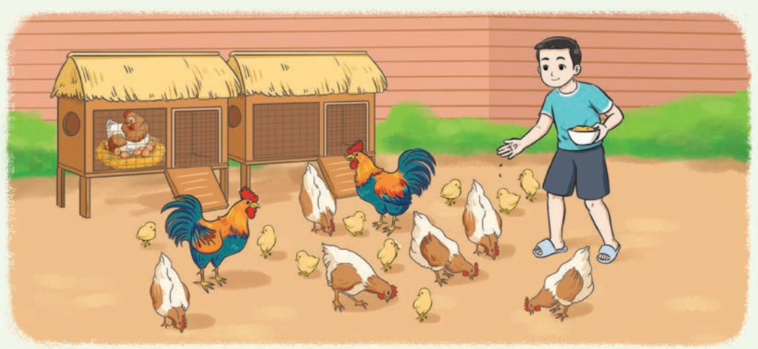
1. Thu thập, phân loại dữ liệu và kiểm đếm số liệu
– Mỗi loại gà có bao nhiêu con?
– Loại gà nào nhiều nhất? Loại gà nào ít nhất?
– Có tất cả bao nhiêu con gà?
5

Slide 8

2. Biểu đồ tranh
6

Slide 9
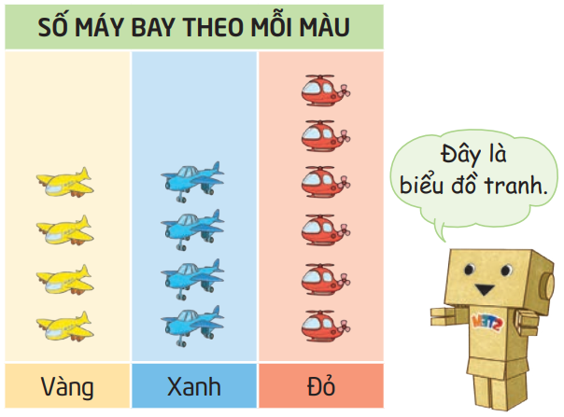
2. Biểu đồ tranh
– Số máy bay màu đỏ nhiều nhất.
– Số máy bay màu vàng bằng
số máy bay màu xanh.
7

Slide 10
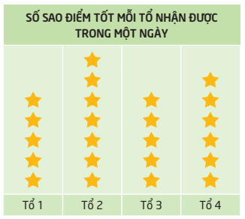
2. Biểu đồ tranh
– Mỗi tổ có bao nhiêu sao điểm tốt?
– Tổ nào có nhiều sao nhất?
Tổ nào có ít sao nhất?
8

Slide 11
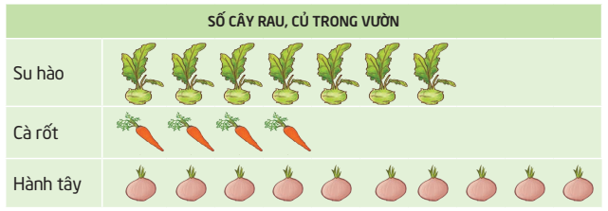
– Mỗi loại có bao nhiêu?
– Có tất cả bao nhiêu cây, củ?
– Su hào nhiều hơn cà rốt bao nhiêu?
9

Slide 12

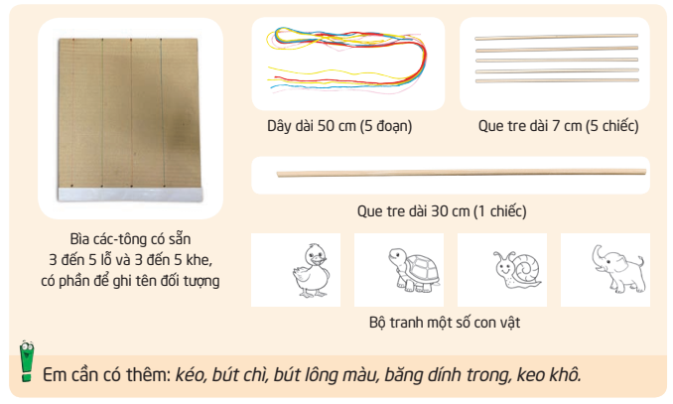
1. Em có
10
Notes:
R: Thêm hình nguyên vật liệu mới

Slide 13

2. Em sáng tạo
a. Em làm gì?
Các bạn đọc và thực hiện các thao tác bổ trợ theo hướng dẫn ở trang 61 và 62.
11
Notes:
R: Thêm hình nguyên vật liệu mới

Slide 14
2. Em sáng tạo
a. Em làm gì?
Em hãy quan sát mẫu biểu đồ tranh ở hình 10 và cùng bạn trả lời các câu hỏi ở trang 62 và 63.
12
Notes:
Xem qua SP mẫu (vật thật) nhưng ko hoàn chỉnh.

Slide 15
2. Em sáng tạo
b. Em làm như thế nào?
Đọc các bước gợi ý ở trang 63.
Thảo luận nhóm để hoàn thành phiếu học tập số 1.
13

Slide 16
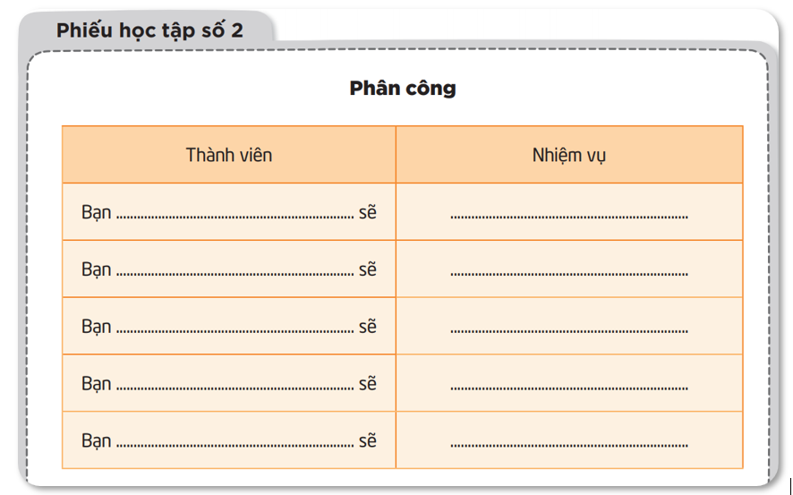
2. Em sáng tạo
c. Em tạo sản phẩm
Phân công nhiệm vụ cho các thành viên trong nhóm.
14
Notes:
Thay phiếu học tập số 2

Slide 17

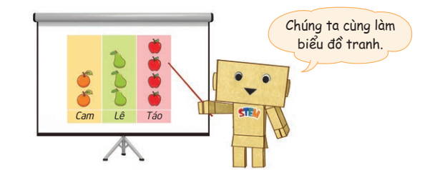
2. Em sáng tạo
d. Em tạo sản phẩm
15
Notes:
R: Đồng hồ 20 phút

Slide 18
2. Em sáng tạo
d. Em kiểm tra
Tự kiểm tra sản phẩm theo bảng ở trang 63.
Điều chỉnh, sửa chữa sản phẩm (nếu có).
Cảm ơn các bạn cùng em làm biểu đồ tranh.
16
Notes:
R: Làm check list các tiêu chí
Làm hiệu ứng checklist

Slide 19


2. Em sáng tạo
e. Em trình diễn
Giới thiệu biểu đồ tranh của nhóm:
Số loài vật, số lượng của mỗi loài.
Tổng số con vật, số con vật nhiều nhất và ít nhất.
17

Slide 20

2. Em sáng tạo
g. Cải tiến – Sáng tạo
Em hãy làm làm một biểu đồ tranh để phân loại và kiểm đếm số lượng một số loại cây trong vườn trường em.
19

Slide 21


Thống kê trong y khoa
20

Slide 22

Chúc các em học tốt!
Chúc các em học tốt!
Notes:
Chúc các em học tốt.

